Slide 1
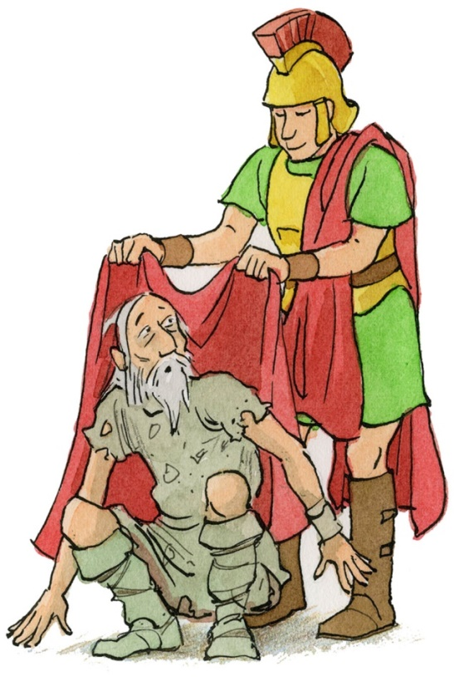
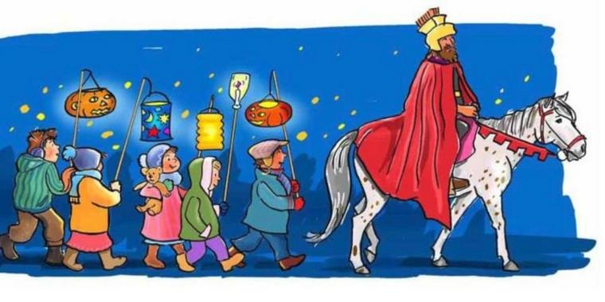
Martinsfest 2018
Liedauswahl
Vielen Dank für Ihr Kommen!
https://www.bing.com/search?q=aloisiusschule&form
Stand: November 2018
„Martin ist ein guter Mann,
hilft wo er nur helfen kann.
Sieht die Not der Armen
und lässt sich erbarmen.
So wie Martin möchte ich sein,
Dass sich andere mit mir freu‘n…“
http://www.haz.de/Umland/Hemmingen/Nachrichten Stand: November 2018

Slide 2
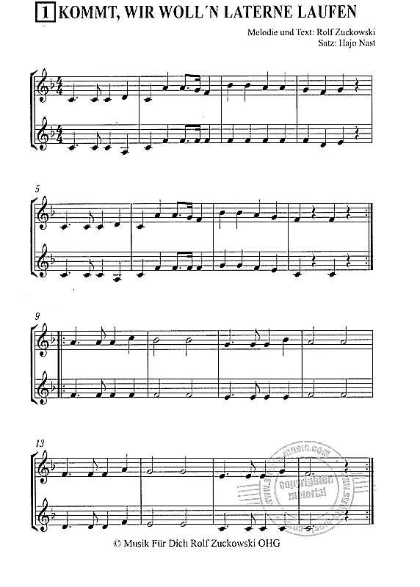
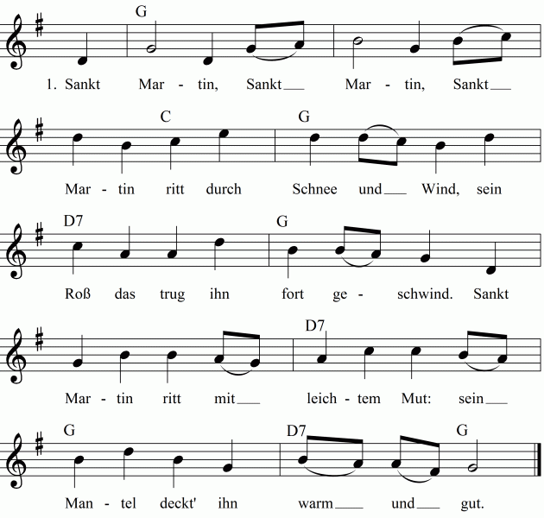
Sankt Martin
Kommt, wir woll‘n Laterne laufen
2.
Im Schnee saß, im Schnee saß, im Schnee da saß ein armer Mann, hat Kleider nicht, hat Lumpen an. "O helft mir doch in meiner Not, sonst ist der bitt‘re Frost mein Tod!“
Sankt Martin, Sankt Martin, Sankt Martin zog die Zügel an, sein Ross stand still beim armen Mann, Sankt Martin mit dem Schwerte teilt' den warmen Mantel unverweilt.
Sankt Martin, Sankt Martin Sankt Martin gab den halben still, der Bettler rasch ihm danken will. Sankt Martin aber ritt in Eil' hinweg mit seinem Mantelteil.
3.
4.

Slide 3
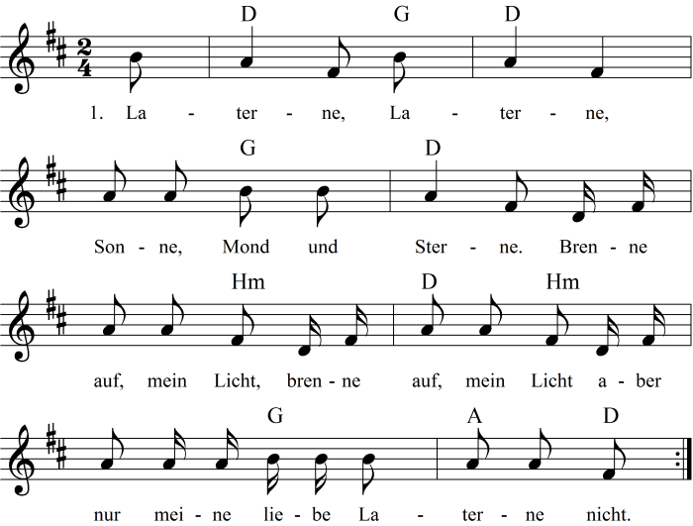
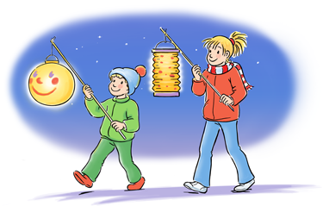
Laterne, Laterne
1. Kommt, wir wollen Laterne laufen, zündet eure Kerzen an! Kommt, wir wollen Laterne laufen, Kind und Frau und Mann
Refrain:
Hell wie Mond und Sterne, leuchtet die Laterne, bis in weite Ferne, übers ganze Land. Jeder soll uns hören, kann sich gern beschweren, „Diese frechen Gören, das ist allerhand!“
2. Kommt, wir wollen Laterne laufen, das ist unsre schönste Zeit Kommt, wir wollen Laterne laufen, alle sind bereit
3. Kommt, wir wollen Laterne laufen, heute bleibt das Fernseh‘n aus. Kommt, wir wollen Laterne laufen, keiner bleibt zu Haus.
4. Kommt, wir wollen Laterne laufen, nein, wir fürchten nicht die Nacht Kommt, wir wollen Laterne laufen, das wär doch gelacht.
5. Kommt, wir wollen Laterne laufen, bis das letzte Licht verglüht. Kommt, wir wollen Laterne laufen, singt mit uns das Lied.
Songwriter: Rolf Zuckowski © Musik Für Dich Rolf Zuckowski OHG
Volkslied
2. Laterne, Laterne, Sonne, Mond und Sterne. Sperrt ihn ein, den Wind, sperrt ihn ein, den Wind, Er soll warten, bis wir alle zu Hause sind.
3. Laterne, Laterne, Sonne, Mond und Sterne.
Bleibe hell, mein Licht, bleibe hell, mein Licht,
denn sonst strahlt meine Laterne nicht.
https://www.conni.de/kramkiste/wissen/laterne-laufen
Stand: November 2018

Slide 4
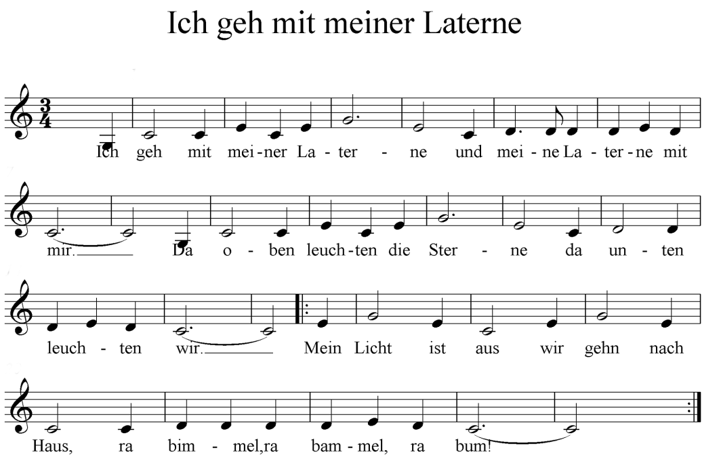
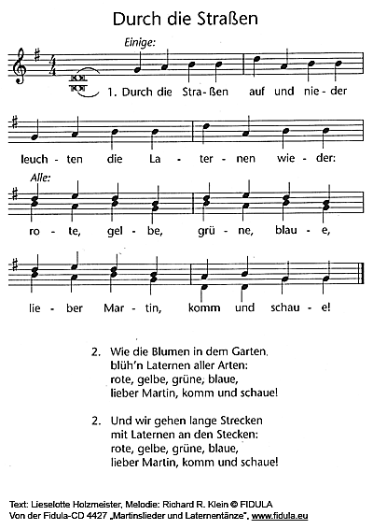
Ich geh mit meiner Laterne
Durch die Straßen
2. Ein Lichtermeer, zu Martins Ehr.
Rabimmel, Rabammel, Rabum bum bum.
3. Wie schön das klingt, wenn jeder singt.
Rabimmel, Rabammel, Rabum bum bum.
4. Ich trag mein Licht und fürcht‘ mich nicht.
Rabimmel, Rabammel, Rabum bum bum.
2.
Wie die Blumen in dem Garten,
blüh‘n Laternen aller Arten: rote, gelbe, grüne blaue,
lieber Martin, komm und schaue.
3.
Und wir gehen lange Strecken
mit Laternen an den Stecken: rote, gelbe, grüne blaue,
lieber Martin, komm und schaue.
https://clipartcollections.com/laterne-laufen-clipart-6
Stand: November 2018

